Slide 1
ViVQA-VLM
Efficient Vietnamese Visual Question Answering using Vision-Language Models
Review 2 · Tái lập baseline và kết quả PEFT đầu tiên
GVHD: Đặng Ngọc Minh Đức · Phạm Minh Trí
Nhóm: Phạm Lê Huy Hoàng (Trưởng nhóm) · Văn Quang Trường · Trần Quốc Huân · Hồ Đắc Toàn
Nhóm GFA26AI35 · Đại học FPT · Tháng 10/2026
Notes:
Chào hội đồng. Nhóm trình bày Review 2: tái lập baseline Qwen2.5-VL-3B và kết quả cải tiến đầu tiên bằng QLoRA. Toàn bộ số liệu đều có log và có thể chạy lại.

Slide 2
Ba kết quả chính của mốc này
TÓM TẮT
79,6
+21,1 EM
50,3 vs 25,5
Kiểm chứng pipeline — TextVQA val, Qwen2.5-VL-3B; báo cáo chính thức ghi 79,3
QLoRA so với zero-shot trên full test ViTextVQA (+51,7 EM trên ViVQA); McNemar p ≈ 0
EM trên full test ViTextVQA so với SOTA công bố ViTextBLIP-2
Hiệu quả theo thiết kế: QLoRA chỉ train 7,37 triệu tham số (0,196%), adapter 29,5 MB, trên một GPU NVIDIA L4 — không full fine-tuning.
Notes:
Ba con số cần nhớ. Một: pipeline đánh giá của nhóm tái lập đúng số công bố của Qwen2.5-VL-3B trên TextVQA (79,6 so với 79,3), nên các số tiếng Việt phía sau đáng tin. Hai: QLoRA chỉ train 0,2% tham số nhưng tăng EM rất mạnh trên cả hai bộ dữ liệu, có kiểm định thống kê. Ba: trên toàn bộ test ViTextVQA, B2 vượt SOTA của paper ViTextBLIP-2.

Slide 3
Góp ý của GVHD (07/10) và việc nhóm đã làm
PHẦN 01 · XỬ LÝ GÓP Ý
Góp ý | Việc đã làm | Slide
Chưa có sơ đồ kiến trúc baseline | Sơ đồ từng thành phần của Qwen2.5-VL-3B và vị trí gắn LoRA (Hình 7A) | 5
Giải thích dataset và nhiễu | Quy trình tạo ViVQA + điểm nhiễu N1–N4 (Hình 6A); kiểm tra rò rỉ train–test; duyệt tay 400 mẫu | 4, 14
Chạy lại baseline với phương pháp đánh giá rõ ràng | Giao thức cố định (Hình 7B); kiểm chứng pipeline bằng số đã công bố (R0); B1 zero-shot trên 2 dataset | 6–8
Nắm SOTA | So với ViTextBLIP-2 trên full test; kiểm dòng LMM ở Table 7 bằng Qwen2-VL-7B (R1) | 9, 12
Chạy thí nghiệm rồi mới bàn cải tiến | QLoRA sơ bộ (B2) + ba đối chứng: phân tầng rò rỉ, few-shot prompt, backbone | 10–11
Notes:
Sau buổi họp ngày 07/10, thầy Trí yêu cầu năm việc trước khi bàn cải tiến. Bảng này cho thấy mỗi yêu cầu được xử lý ở slide nào. Các góp ý của reviewer Review 1 đã được sửa trong bản báo cáo Review 1 và ghi trong checklist.

Slide 4
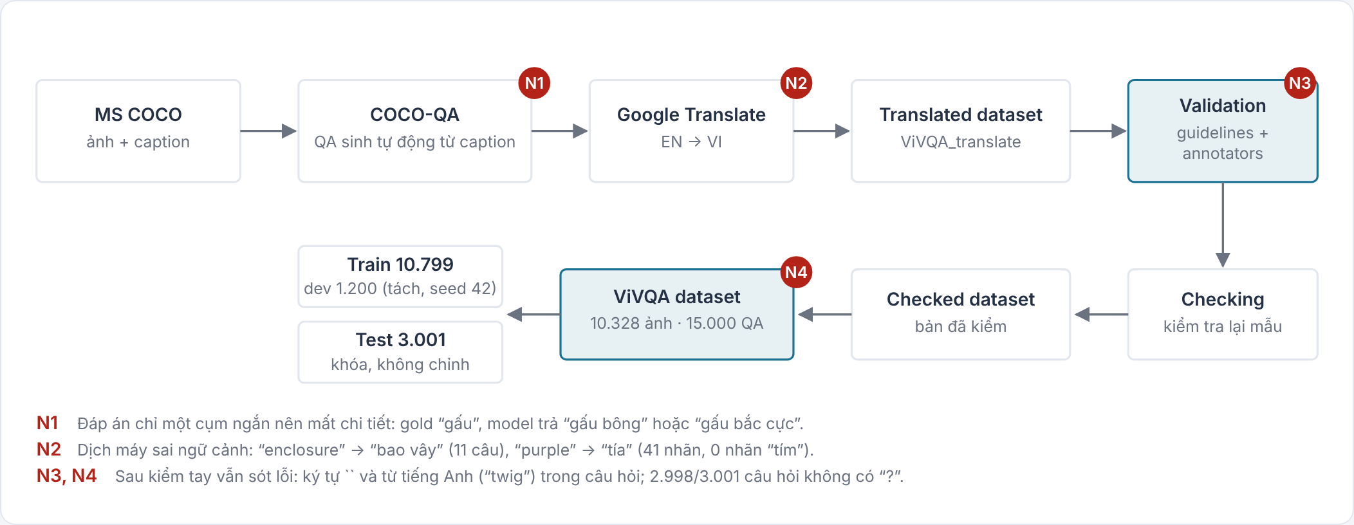
ViVQA được dịch máy — nhiễu nằm sẵn trong dữ liệu
PHẦN 02 · HIỂU DỮ LIỆU
ViVQA 1.274 / 2.789 ảnh test cũng có trong train; 99,4% đáp án test thuộc 333 đáp án của train (từ vựng đóng)
ViTextVQA 0 ảnh trùng giữa train/dev và test; 46% đáp án test có trong train → phép thử tổng quát hoá sạch hơn
Notes:
ViVQA được tạo từ COCO-QA, câu hỏi sinh tự động rồi dịch bằng Google Translate. Vì vậy có các điểm nhiễu N1 đến N4, ví dụ purple bị dịch thành tía. Nhóm cũng kiểm tra rò rỉ: ở ViVQA, 46% ảnh test xuất hiện trong train; ở ViTextVQA thì không có ảnh trùng nào, nên đây là phép thử tổng quát hoá sạch hơn.

Slide 5
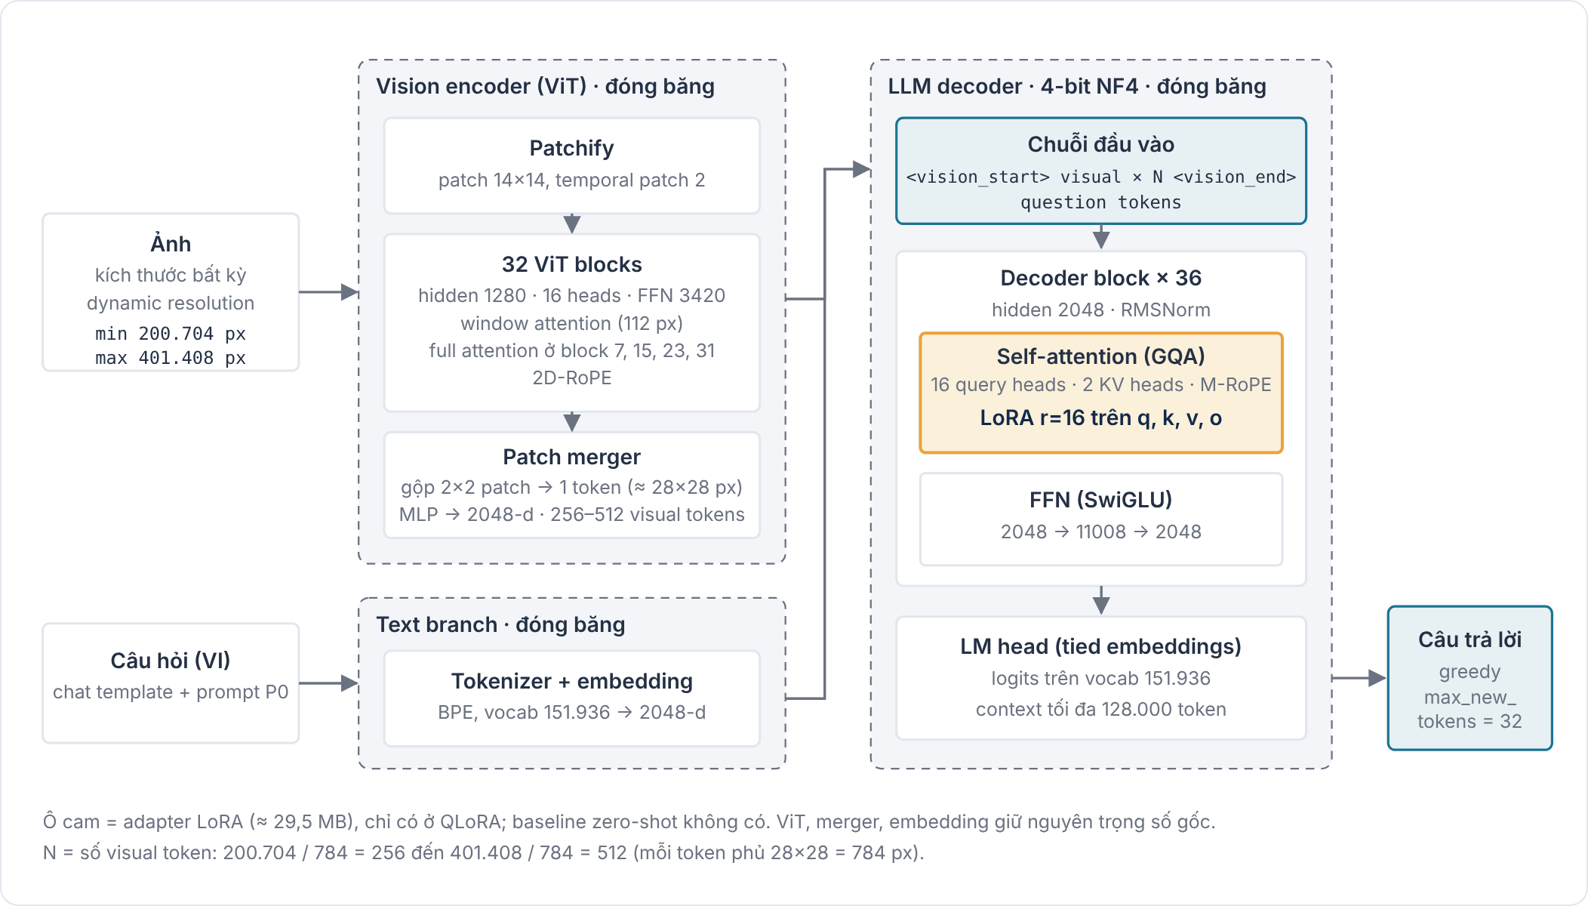
Qwen2.5-VL-3B-Instruct
PHẦN 03 · KIẾN TRÚC BASELINE
Được train (QLoRA)
LoRA r = 16, α = 32 trên q, k, v, o
7.372.800 tham số = 0,196%
Adapter 29,5 MB
Đóng băng
ViT (32 khối) + patch merger
LLM decoder 36 lớp, 4-bit NF4
256–512 token ảnh mỗi ảnh
Notes:
Đây là sơ đồ baseline mà thầy yêu cầu. Ảnh đi qua vision encoder 32 khối, được gộp còn 256 đến 512 token, rồi ghép với câu hỏi đưa vào decoder 36 lớp. Toàn bộ trọng số gốc đóng băng và lượng tử 4-bit. Phần duy nhất được train là LoRA ở 4 phép chiếu q, k, v, o của self-attention — ô màu cam.

Slide 6
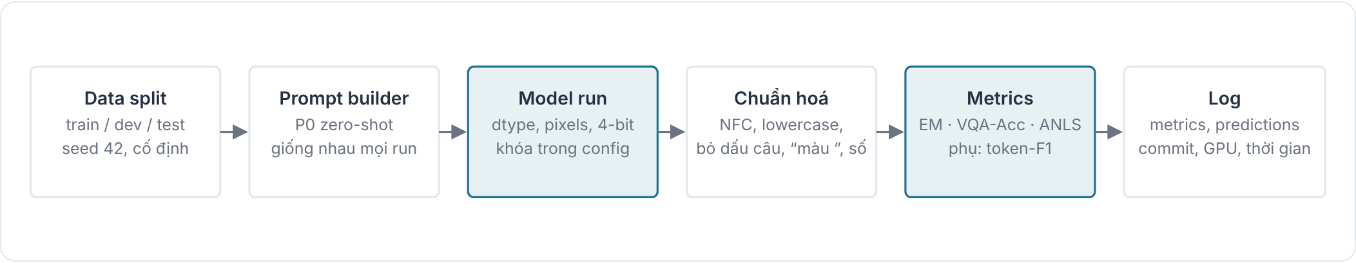
Mọi run theo một giao thức cố định
PHẦN 03 · GIAO THỨC ĐÁNH GIÁ
Cấu hình cố định
Metric
Thống kê
Tính bf16, 4-bit NF4 + double quant
Tối đa 512 token ảnh
Greedy, 32 token sinh
Seed 42 · NVIDIA L4
Chính: EM, VQA-Acc, ANLS
Phụ: token-F1 (để so với paper)
Chuẩn hoá tiếng Việt đối xứng, giữ dấu thanh
Kiểm định McNemar chính xác, ghép cặp (EM)
CI95 bootstrap ghép cặp (ANLS)
Luật kết luận chốt trước mỗi run
Notes:
Mọi run dùng chung một giao thức: split và seed cố định, cùng prompt, cấu hình khoá trong file config, cùng hàm chuẩn hoá và metric, và log đầy đủ commit, GPU, thời gian. So sánh hai run luôn dùng kiểm định ghép cặp McNemar cho EM và bootstrap cho ANLS. Luật kết luận được chốt trước khi chạy để tránh chọn kết quả có lợi.

Slide 7
Pipeline của nhóm tái lập được số đã công bố
PHẦN 04 · KIỂM CHỨNG PIPELINE (R0)
Luật chốt trước khi chạy
Tái lập được nếu |nhóm − 79,3| ≤ 2,0 trên toàn bộ val → 79,6 (+0,3): đạt.
Cái giá của cấu hình tiết kiệm
−4,4 điểm accuracy
VRAM 10,9 → 2,5 GB (ít hơn 4,3 lần)
H2 (giữ ≥ 97%): chưa đạt — 94,5%
Notes:
Vấn đề: chưa paper nào công bố Qwen2.5-VL-3B trên ViVQA hay ViTextVQA, nên không thể so trực tiếp. Nhóm kiểm chứng pipeline bằng một con số đã công bố: TextVQA val trong báo cáo Qwen2.5-VL là 79,3. Nhóm chạy được 79,6, nằm trong ngưỡng ±2 điểm đã chốt. Cấu hình tiết kiệm của nhóm (4-bit, 512 token) mất 4,4 điểm nhưng giảm VRAM 4,3 lần.

Slide 8
Zero-shot sai chủ yếu ở định dạng câu trả lời
PHẦN 04 · BASELINE ZERO-SHOT (B1)
Tập test | EM | ANLS | F1
ViVQA (3.001) | 22,1 | 28,6 | 38,1
ViTextVQA tập con (2.000) | 28,8 | 47,5 | 53,8
ViTextVQA đầy đủ (10.028) | 29,1 | 47,6 | 53,9
Lỗi chính: trả lời dài dòng
Số từ mỗi câu trả lời: 2,9 so với gold 1,6 (ViVQA); 5,5 so với 3,7 (ViTextVQA)
19% câu trả lời ViTextVQA chứa đáp án gold nhưng vẫn trượt EM
“Lịch tết năm 2021” so với gold “2021”
Ngoài ra: chen tiếng Anh (“truck”), hallucination, gold nhiễu (“tía”)
ViVQA EM theo loại câu hỏi
Notes:
B1 là baseline zero-shot chính thức. Lỗi lớn nhất là định dạng: model trả lời dài hơn đáp án chuẩn, ví dụ 'Lịch tết năm 2021' trong khi đáp án là '2021'. Trên ViTextVQA có 19% câu model đọc ra đúng đáp án nhưng EM vẫn tính sai. Theo loại câu hỏi, ViVQA rất yếu ở vị trí và đồ vật.

Slide 9
Model lớn hơn không tốt hơn ở bài này
PHẦN 04 · ABLATION BACKBONE (R1)
Run (ViTextVQA, 2.000 câu) | EM | F1 | số từ | s / câu | VRAM GB
B1 · Qwen2.5-VL-3B · 4-bit · 512 token | 28,8 | 53,8 | 5,5 | 0,86 | ≈ 2,5
R1b · Qwen2-VL-7B · 4-bit · 512 token | 16,2 | 41,3 | 8,0 | 1,02 | 6,2
R1 · Qwen2-VL-7B · bf16 · đủ độ phân giải | 16,7 | 43,5 | 8,2 | 2,85 | 20,3
Paper Table 7 · “QwenVL-7b” (100 câu) | 28,0 | 53,8 | – | – | –
7B < 3B trong cùng điều kiện
Vì sao: tuân thủ chỉ dẫn
Table 7 không đủ để quyết định
−12,6 EM, McNemar p ≈ 10⁻³³; tăng độ phân giải không giúp (R1 = R1b, p = 0,45)
7B trả lời 8,2 từ so với gold 3,7 — EM trượt dù đọc đúng chữ
n = 100 → ±9 EM; B1 đã nhất quán với nó. Quyết định: giữ Qwen2.5-VL-3B
Notes:
Table 7 của paper ViTextVQA có dòng QwenVL-7b đạt EM 28 trên 100 câu. Nhóm chạy Qwen2-VL-7B trong đúng điều kiện của baseline. Kết quả 7B kém 3B 12,6 điểm EM, p rất nhỏ, chậm hơn và tốn VRAM hơn. Nguyên nhân chính là 7B trả lời dài, trung bình 8,2 từ. Table 7 chỉ có 100 câu nên sai số khoảng ±9 điểm, không đủ để chọn giữa 3B và 7B. Vì vậy nhóm giữ Qwen2.5-VL-3B.

Slide 10
QLoRA một epoch: tăng lớn và có ý nghĩa thống kê
PHẦN 05 · QLoRA (B2)
Chi phí | ViVQA | ViTextVQA
Mẫu train | 10.799 | 35.159
Thời gian train (L4) | 3,0 h | 12,0 h
VRAM đỉnh | 6,6 GB | 6,9 GB
Suy luận | 0,57 s / câu | 1,0 s / câu
Luật chốt trước khi chạy
Cải thiện nếu EM tăng và McNemar p < 0,05 → đạt trên cả hai dataset (ViTextVQA đầy đủ: 2.543 so với 423 câu chỉ một model đúng).
Notes:
B2 khác B1 đúng một biến: có adapter LoRA. Chỉ một epoch, EM ViVQA tăng từ 22 lên 74, ViTextVQA từ 29 lên 50 trên toàn bộ test. Cả hai đạt luật chốt trước: EM tăng và McNemar p nhỏ hơn 0,05. Chi phí rất thấp: 3 giờ train cho ViVQA, 12 giờ cho ViTextVQA, VRAM dưới 7 GB.

Slide 11
Mức tăng là thật, không do rò rỉ, không chỉ do định dạng
PHẦN 05 · ĐỐI CHỨNG
Phân tầng rò rỉ ViVQA
Đối chứng few-shot: 5 ví dụ chữ trong prompt (FS5)
Tập sạch (n = 1.219): EM 25,0 → 69,1
Mốc đoán theo phân bố đáp án: 14,4
ViTextVQA: không trùng ảnh
0 ảnh trùng train–test, vẫn +21,1 EM trên full test
Few-shot làm câu trả lời ngắn lại nhưng mất nội dung (EM −2,1 ở ViVQA, p = 0,004; −1,2 ở ViTextVQA, không ý nghĩa). B2 vượt FS5 ở cả hai (p ≈ 0) → QLoRA học nhiều hơn định dạng.
Notes:
Ba phép đối chứng. Một: ở ViVQA, trên phần test sạch chưa từng xuất hiện trong train, EM vẫn tăng từ 25 lên 69. Hai: ViTextVQA không có ảnh trùng mà vẫn tăng 21 điểm. Ba: đưa 5 ví dụ đáp án vào prompt (few-shot) không giúp gì, thậm chí giảm ở ViVQA. Vậy QLoRA học được nhiều hơn là cách trả lời ngắn.

Slide 12
Full test ViTextVQA: cao hơn SOTA đã công bố
PHẦN 05 · SO VỚI SOTA
Model (full test, 10.028 câu) | EM [CI95] | F1 [CI95] | so với SOTA (luật: cận dưới CI95 > số công bố)
ViTextBLIP-2 · paper Table 6 (có train) | 25,48 | 53,95 | –
B1 · Qwen2.5-VL-3B zero-shot | 29,12 [28,23; 29,99] | 53,89 [53,11; 54,66] | cao hơn về EM; F1 ngang
B2 · + QLoRA, 1 epoch | 50,26 [49,27; 51,23] | 71,16 [70,42; 71,89] | cao hơn cả EM và F1
Tái lập được
Công bằng về loại
Giới hạn
Dự đoán full test trùng 100% với các run tập con trên 2.000 câu chung.
Cả B2 và ViTextBLIP-2 đều được train trên tập train ViTextVQA.
Paper không công bố cách chuẩn hoá đáp án; phép so giả định cách chấm tương đương.
Notes:
Trên toàn bộ 10.028 câu test, B2 đạt EM 50,3 và F1 71,2, cao hơn ViTextBLIP-2 là SOTA của paper, với cận dưới khoảng tin cậy vẫn cao hơn số công bố. B1 zero-shot chỉ cao hơn về EM, còn F1 thì ngang. Chạy lại trên 2.000 câu chung cho kết quả trùng 100%. Giới hạn: paper không công bố cách chuẩn hoá đáp án.

Slide 13
Bằng chứng đến thời điểm này
PHẦN 06 · GIẢ THUYẾT
Giả thuyết (Review 1) | Bằng chứng | Trạng thái
H1 QLoRA ≥ +5 EM so với zero-shot | +51,7 (ViVQA), +21,1 (ViTextVQA đầy đủ), p ≈ 0 | Ủng hộ
H2 4-bit giữ ≥ 97% độ chính xác, VRAM −40% | Giữ 94,5%; VRAM −77% (R0 so với R0b) | Một phần
H7 Prompt định dạng tiếng Việt ≥ +3 EM | Dạng few-shot: −2,1 / −1,2 EM | Chưa ủng hộ
H8 PEFT không làm tăng hallucination | Đang duyệt tay lỗi của B2 | Đang chờ
H3–H6 Cấu hình LoRA, adapter dùng chung, OCR prompting | Kế hoạch W8–W12 | Đang chờ
RQ1 đã trả lời: zero-shot đạt EM 22,1 (ViVQA) và 29,1 (ViTextVQA). RQ2 đã trả lời: QLoRA tăng +51,7 và +21,1 EM.
Notes:
Đối chiếu với các giả thuyết đã nêu ở Review 1. H1 được ủng hộ mạnh. H2 chỉ đạt một nửa: VRAM giảm nhiều nhưng độ chính xác giữ 94,5%, dưới mức 97%. H7 chưa được ủng hộ với dạng few-shot đã thử. H8 về hallucination đang chờ kết quả duyệt tay. H3 đến H6 thuộc kế hoạch W8 đến W12.

Slide 14
B2 còn sai ở đâu
PHẦN 06 · PHÂN TÍCH LỖI & HALLUCINATION
Duyệt tay (400 mẫu, đang làm)
200 lỗi của B2: định dạng, đồng nghĩa, OCR, dấu thanh, sai vùng / hallucination, chen tiếng Anh, đếm, gold nhiễu
200 nhãn train: đúng / sai / mơ hồ + loại nhiễu
Tách hallucination trong nhóm “khác” 47% → bằng chứng cho H8
Chọn mẫu tất định (seed 42), kèm ảnh
Nhóm | B2 trả lời | Gold
dấu thanh | đặng việt thủy | đặng việt thúy
lệch ký tự | 372 . 568 . 177 | 372 . 566 . 177
thiếu chữ | nhân dân quận 2 | ủy ban nhân dân quận 2
Notes:
Phân loại tự động 4.988 câu B2 còn sai trên full test ViTextVQA. 9% chỉ sai dấu thanh, ví dụ thủy và thúy — đây là thách thức riêng của tiếng Việt. 17% chỉ lệch một hai ký tự, thường là đọc chữ hoặc số. Khoảng 27% sai về độ dài: thừa hoặc thiếu chữ so với gold. 47% còn lại sai về nội dung hoặc vùng ảnh, cần duyệt tay để tách hallucination; nhóm đang duyệt tay 400 mẫu.

Slide 15
Kế hoạch đến Review 3 (tuần 13)
PHẦN 07 · BƯỚC TIẾP THEO
W8
W9–10
W11
W12–13
QLoRA chính thức: 3 epoch, chọn epoch trên dev; ablation làm sạch nhãn nhiễu
OCR-enhanced prompting (H6); ablation rank và module gắn LoRA (H3, H4)
Adapter dùng chung cho 2 dataset (H5); đo hallucination có hệ thống (H8)
Prototype web (tải ảnh, hỏi tiếng Việt); Review 3
Mọi run giữ giao thức cố định, chỉ PEFT, và luật kết luận chốt trước.
Notes:
Từ tuần 8 đến tuần 13: chạy QLoRA chính thức nhiều epoch và chọn epoch trên tập dev, thử làm sạch nhãn nhiễu, OCR-enhanced prompting cho ViTextVQA, ablation cấu hình LoRA, adapter dùng chung cho hai dataset, đo hallucination có hệ thống, rồi dựng prototype web cho Review 3.

Slide 16
Cảm ơn hội đồng
Nhóm rất mong nhận được góp ý.
Code, config và log mọi run: github.com/PLHGNAOH/ViVQA-VLM
Notes:
Cảm ơn hội đồng đã lắng nghe. Nhóm sẵn sàng trả lời câu hỏi.

